Slide 1


Slide 2



Nói 2 – 3 câu giới thiệu về quê hương em hoặc địa phương em.
Cảnh vật nào ở đó khiến em nhớ nhất? Vì sao?

Slide 3


Notes:
Tranh chủ điểm có hình ảnh làng quê mộc mạc và thành phố hiện đại. Giữa 2 không gian đó ngăn cách nhau bởi một dòng sông có cây cầu nối hai bờ sông, nối làng quê với thành phố. Cảnh vật là đêm Rằm Trung thu. Vầng trăng vàng, tròn vành vạnh trên cao toả ánh sáng cho mọi miền: vùng xuôi hay miền ngược, đồng bằng hay hải đảo, thành phố hay nông thôn.... Đó là quê hương của mỗi người – nơi mình sinh sống và gắn bó. Các bài học sẽ giúp em có thêm những hiểu biết về quê hương, thêm yêu quý và tự hào về nơi đã sinh ra mình.

Slide 4


Đoạn 1: Từ đầu đến cây đa quê hương
Đoạn 2: Tiếp theo đến trong cành, trong lá
Đoạn 3: Còn lại

Slide 5

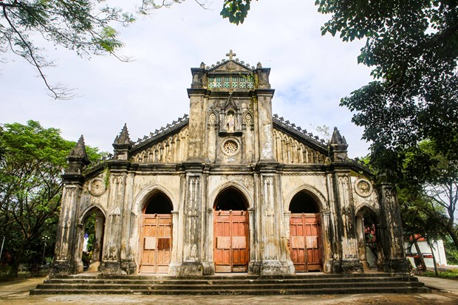
cổ kính
Cũ và có vẻ đẹp trang nghiêm.

Slide 6

Chót vót
(cao) vượt lên hẳn những vật xung quanh.

Slide 7
Đoạn 2
Cây đa nghìn năm đã gắn liền với thời thơ ấu của chúng tôi. Nói đúng hơn, đó là cả một toà cổ kính hơn là một thân cây. Chín, mười đứa bé chúng tôi bắt tay nhau ôm không xuể. Cành cây lớn hơn cột đình. Đỉnh chót vót giữa trời xanh, đến những con quạ đậu trên cao, nhìn cũng chẳng rõ. Rễ cây nổi lên mặt đất thành những ụ, những hình thù quái lạ như những con rắn hổ mang giận dữ. Trong vòm lá, gió chiều gảy lên những điệu nhạc li kì, có khi tưởng chừng như ai cười ai nói trong cành, trong lá.

Slide 8
Đoạn 3
Chiều chiều, chúng tôi ra ngồi gốc đa hóng mát. Lúa vàng gợn sóng. Đây đó, ễnh ương ộp oạp, và xa xa, giữa cánh đồng, đàn trâu bắt đầu ra về, lững thững từng bước nặng nề, nhịp nhàng. Bóng sừng trâu dưới ánh chiều kéo dài, lan giữa ruộng đồng yên lặng.

Slide 9


Slide 10
Tả cây đa quê hương | Bộ phận | Từ ngữ/câu văn miêu tả
Thân cây
Một toà cổ kính chín, mười đứa bé bắt tay nhau ôm không xuể
Cành cây
Lớn hơn cột đình
Ngọn cây (đỉnh)
Chót vót giữa trời xanh, đến những con quạ đậu trên cao, nhìn cũng chẳng rõ.
Rễ cây
Nổi lên mặt đất thành những ụ, những hình thù quái lạ như những con rắn hổ mang giận dữ
Gió mây gảy lên những điệu nhạc li kì, có khi tưởng chừng như ai cười nói trong cành, trong lá.
Vòm lá

Slide 11
5. Những chi tiết, hình ảnh nào trong bài gây ấn tượng đối với em? Vì sao?
Lúa vàng gợn sóng.
Tiếng ễnh ương ộp oạp.
Đàn trâu lững thững từng bước nặng nề, nhịp nhàng, bóng sừng trâu dưới ánh chiều kéo dài, lan giữa ruộng đồng yên lặng.

Slide 12

Nói đến làng quê, trong kí ức tôi, đậm nét nhất là hình ảnh cây đa trước xóm. Cây đa ấy không có tên chính thức, nó mang tên chung rất đỗi thân thuộc với mọi người: cây đa quê hương.
Cây đa nghìn năm đã gắn liền với thời thơ ấu của chúng tôi. Nói đúng hơn, đó là cả một toà cổ kính hơn là một thân cây. Chín, mười đứa bé chúng tôi bắt tay nhau ôm không xuể. Cành cây lớn hơn cột đình. Đỉnh chót vót giữa trời xanh, đến những con quạ đậu trên cao, nhìn cũng chẳng rõ. Rễ cây nổi lên mặt đất thành những ụ, những hình thù quái lạ như những con rắn hổ mang giận dữ. Trong vòm lá, gió chiều gảy lên những điệu nhạc li kì, có khi tưởng chừng như ai cười ai nói trong cành, trong lá.
Chiều chiều, chúng tôi ra ngồi gốc đa hóng mát. Lúa vàng gợn sóng. Đây đó, ễnh ương ộp oạp, và xa xa, giữa cánh đồng, đàn trâu bắt đầu ra về, lững thững từng bước nặng nề, nhịp nhàng. Bóng sừng trâu dưới ánh chiều kéo dài, lan giữa ruộng đồng yên lặng.
Đoạn 1: Giới thiệu về cây đa quê hương
Đoạn 2: Miêu tả cây đa
Đoạn 3: Những cảnh đẹp của quê hương nhìn từ gốc cây đa.

Slide 13
Tác giả nhớ về quê hương, nhớ về cây đa đã gắn bó với tuổi thơ của mình. Những hình ảnh về cây đa hiện lên qua cảm nhận của tuổi thơ tác giả. Qua đó, ta thấy được tình yêu quê hương tha thiết.

